Slide 1





"최첨단 쓰레기통“
(3차 발표)
어드벤처디자인 04분반 "잡채조"

Slide 2



목차
1.
문제 인식 & 설계 방향
4.
사진 및 시연 영상
2.
기능 구현
5.
코드 설명
3.
도안 및 회로도
6.
자체 평가

Slide 3

문제 인식 & 설계 방향
기존 스마트
쓰레기통의 문제점
접근 방향
사용자 행동 중심
꼭 필요한 기능만 구현
관리자 입장 + 미관 고려
실용성 & 효율성 강화
설치 및 유지비용 과다
(예: 태양광 압축 기능)
실제 사용 환경 고려 X → 목적과는 다른 사용
전용 쓰레기봉투를 사용해야 하는 문제

Slide 4
기능 구현- 구체적 기능
01
02
03
쓰레기 양 실시간 감지
관리자 전용 스위치
외부 디스플레이
장착
초음파 센서 탑재
기준 초과 시 뚜껑
자동 잠금 → 과투입 방지
사용자 & 관리자 모두 쓰레기 양 확인 가능
→ 편리한 모니터링 및 관리 효율성 증대
수동 뚜껑 개폐 가능

Slide 5
기능구현 - 1,2차 발표와 달라진 점
01
02
03
뚜껑의 무게 감지 기능 제거
자동 압축 기능 제거
쓰레기 양 시각화 방법 변경
기존: 쓰레기통 겉면 투명화를 통한 시각화
변경: 쓰레기통 외부에 디스플레이 모니터를 설치하여 시각화
뚜껑을 여는 행위만으로도 경고음이 발생하는 문제
예산, 개발 기간 내 구현 난이도, 최종 결과물의 완성도 등 종합적인 고려

Slide 6




기능구현 - 한계점
?
?
?
뚜껑 제어 기능의
사용자 불편
관리자 스위치 오용 가능성
센서 정확도 문제

Slide 7

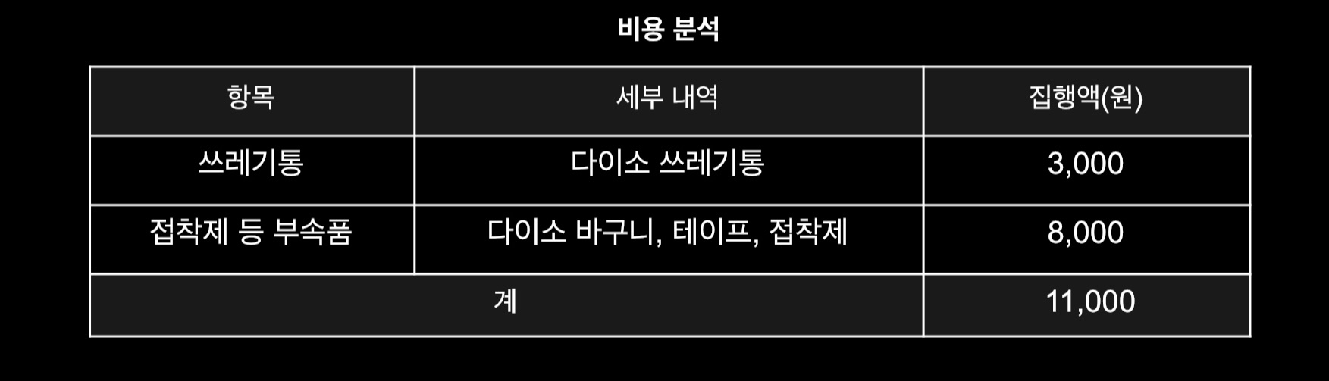
기능 구현- 지출 내역

Slide 8
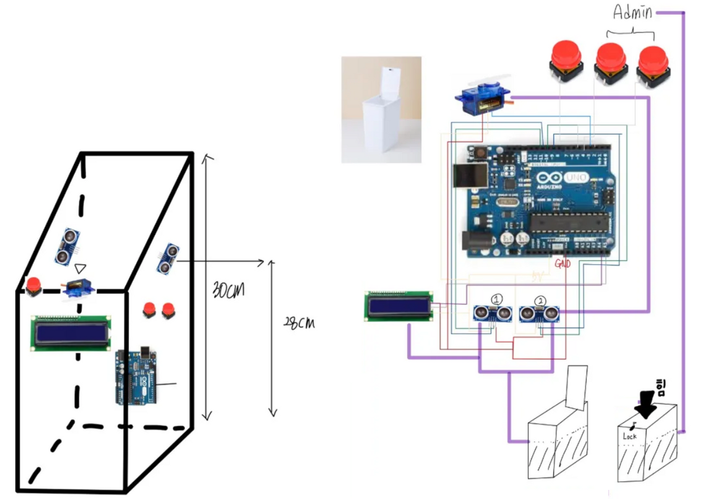
쓰레기통 도안 및 회로도

Slide 9
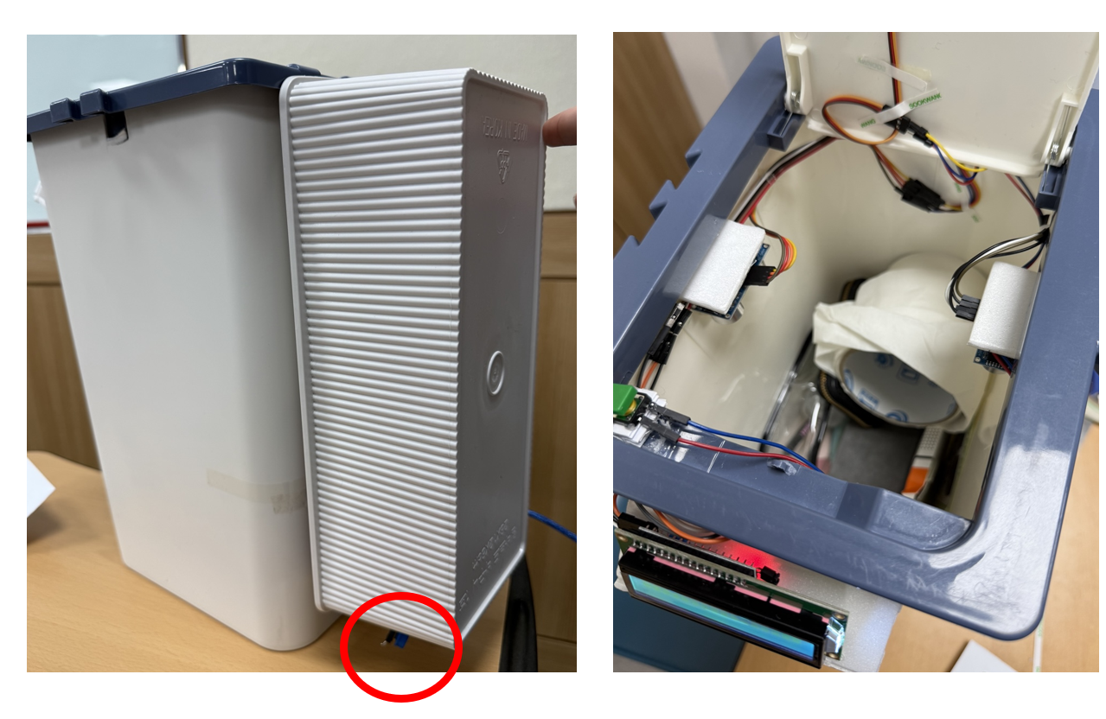

쓰레기통 사진
측면 및 후면
쓰레기통 내부

Slide 10
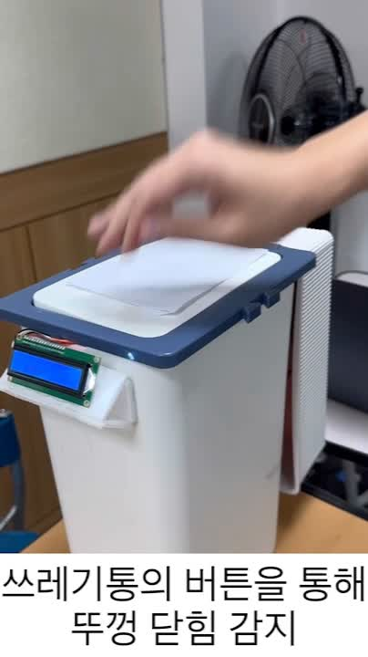
쓰레기통
시연 영상

Slide 11
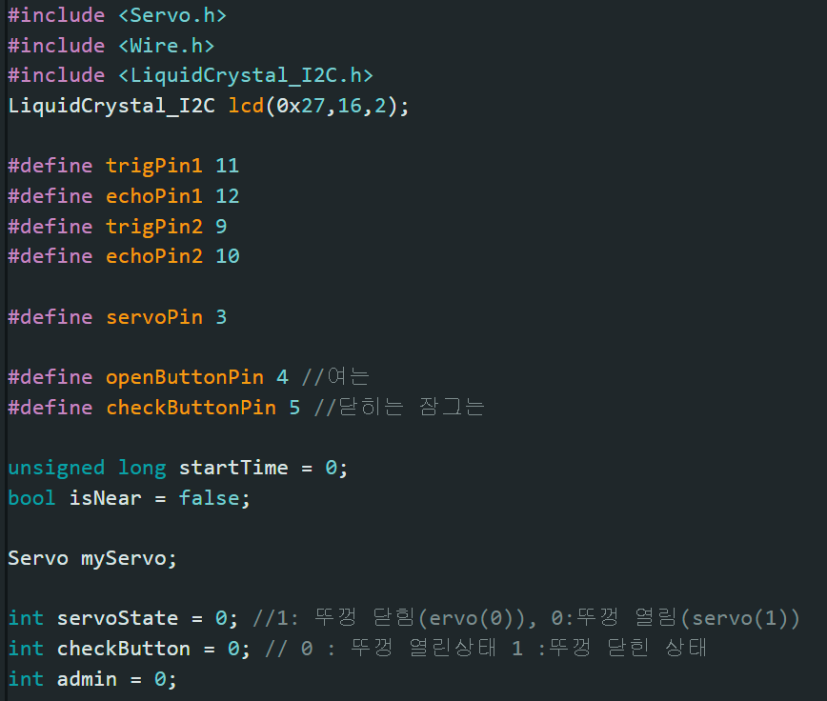
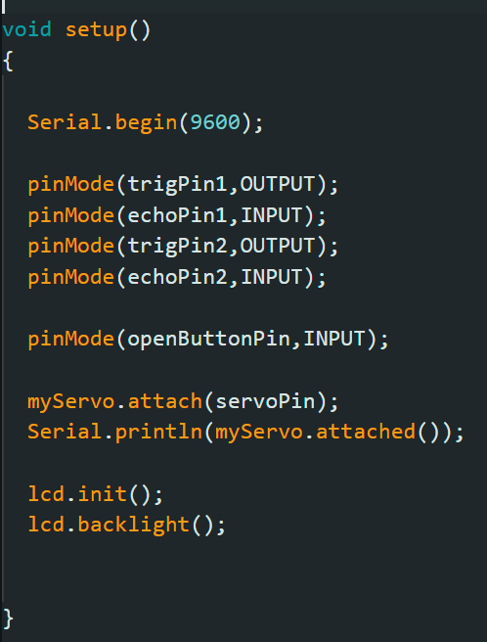
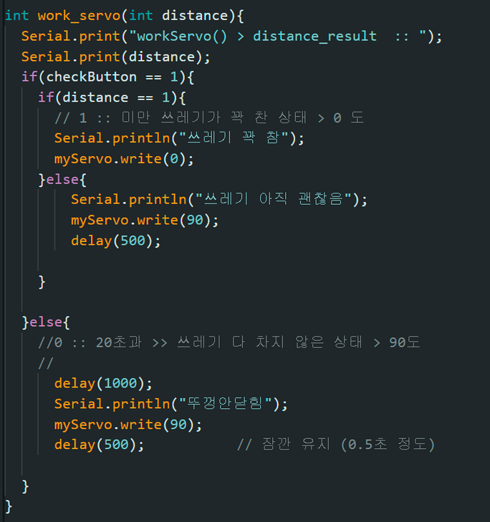
코드 설명
선언 및 라이브러리
SetUp 함수
Loop 함수

Slide 12
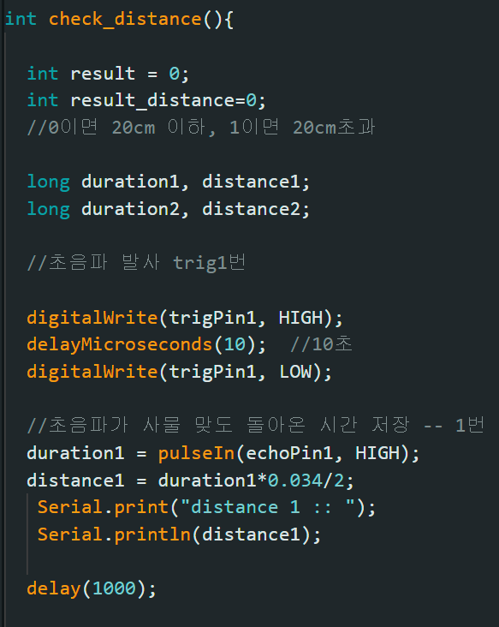
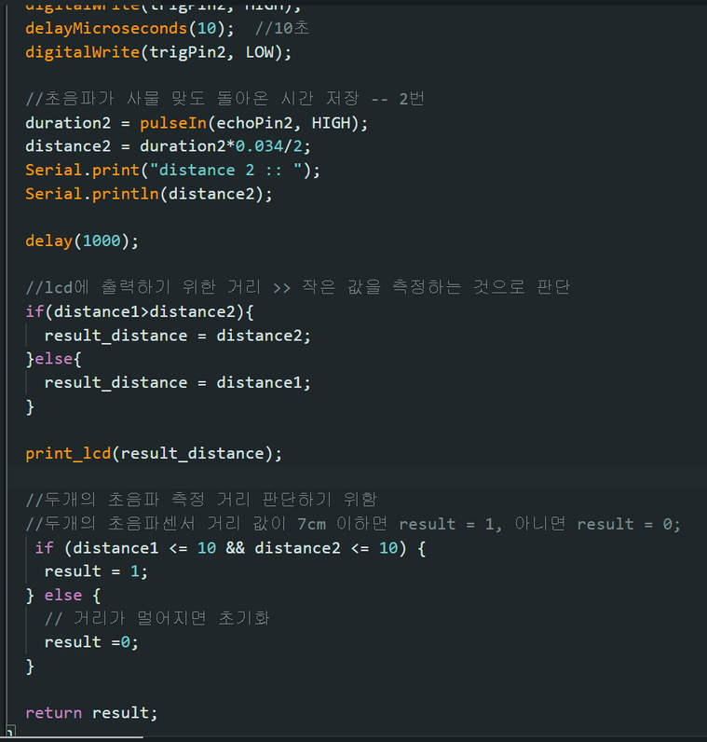
코드 설명
서보모터 제어 함수
거리측정 함수

Slide 13
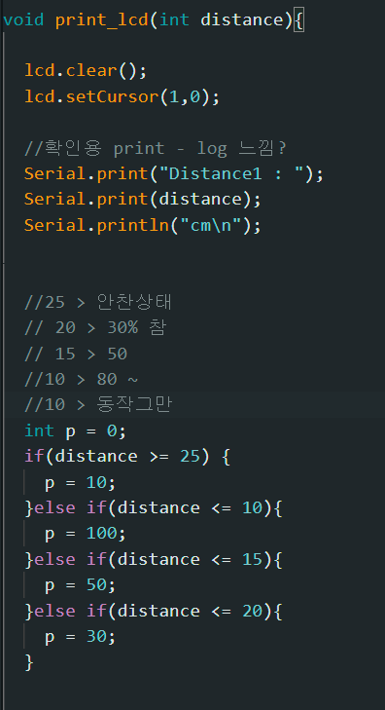
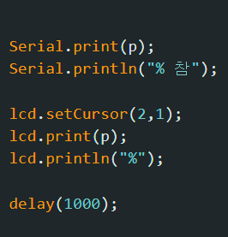
코드 설명
Lcd 출력 함수

Slide 14

자체평가 - 프로젝트 기대 효과
공공장소 위생 및 청결도 향상
쓰레기 일정량 초과 시 자동 뚜껑 잠금
외부 노출 및 악취 확산 방지
다중 이용 시설(공공장소, 학교 등)에 효과적

Slide 15
자체평가 - 한계점과 보완할 점
01
02
03
센서의 정확도
모듈화 및 앱 연동
압축기술 추가
휴대폰 연동 시 더
편리한 관리 가능
쓰레기 잔량 확인
기능 보완 필요
초음파 센서를 양옆에 부착하여 정확도 향상 시도
기본형 센서 사용으로
인한 측정 오차 가능성
현재는 압축 기능이 없어 내부 공간 여백이 큼
압축 기능 추가 시 공간 활용도와 관리 효율성 향상 가능

Slide 16


Thank
You
감사합니다!

